Slide 1
Virtual Texture
Virtual Texture

Slide 2
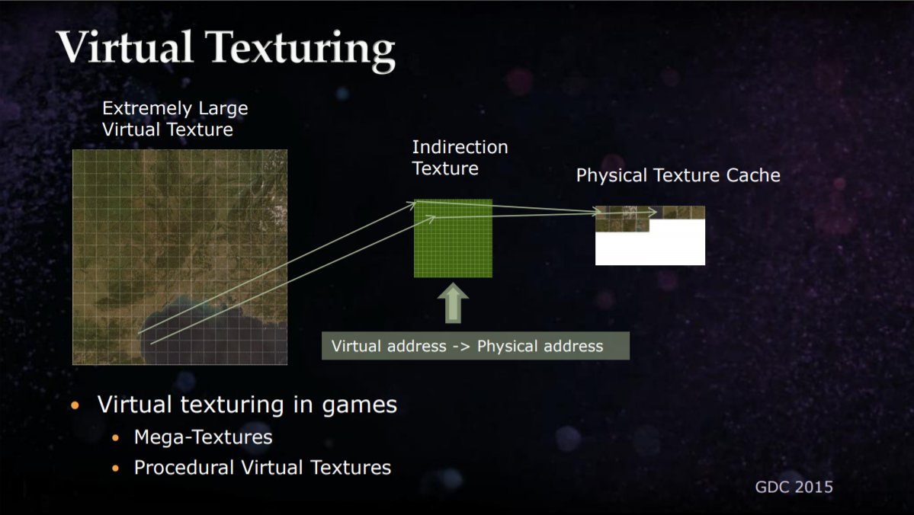
概述:
截图来自AdaptiveVirtualTexture.pdf
1、处理原始贴图数据，按倒金字塔组织数据，存到文件A中。
2、生成当前帧的贴图请求，向文件A请求特定贴图数据。
3、加载完贴图数据后，将贴图数据更新到物理贴图中，同时更新索引表的数据。
4、在着色器中，取当前像素的索引表数据，根据索引值再到物理贴图中取具体的颜色值。

Slide 3
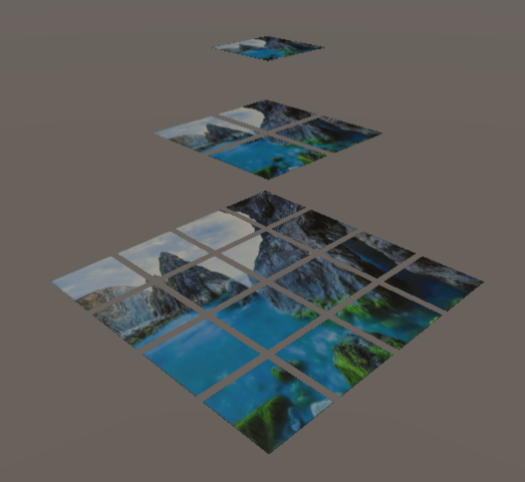
数据准备
1、准备一张512*512的贴图。把它按128*128进行切分，会得到4*4=16个小图块。
再考虑mip层级，mipMax = log2(4) + 1 = 3。(4以2为底的对数是2)
则除了mip=2的16个小图块，我们还需要处理生成其他mip层级的所有小图块。

Slide 4
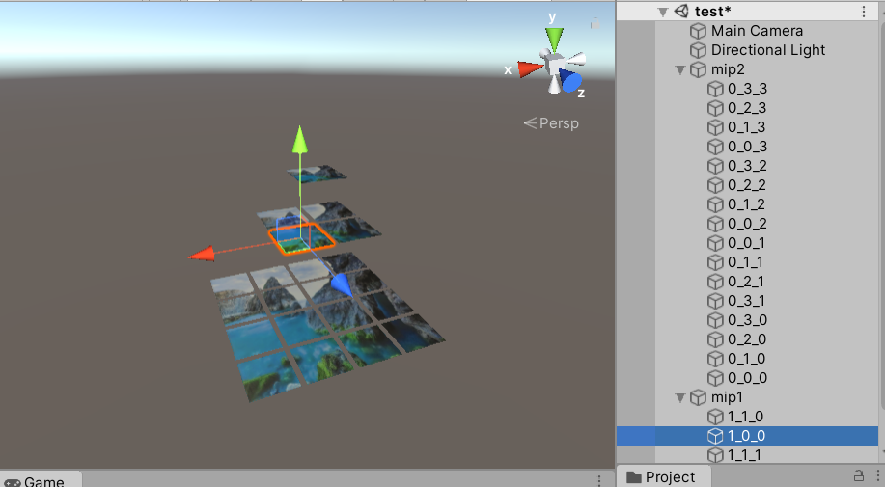
对每个小图块，我们可以用mip_x_y作为它的唯一标识。
mip:小图块所处的mip层级
x:列数
y:行数

Slide 5
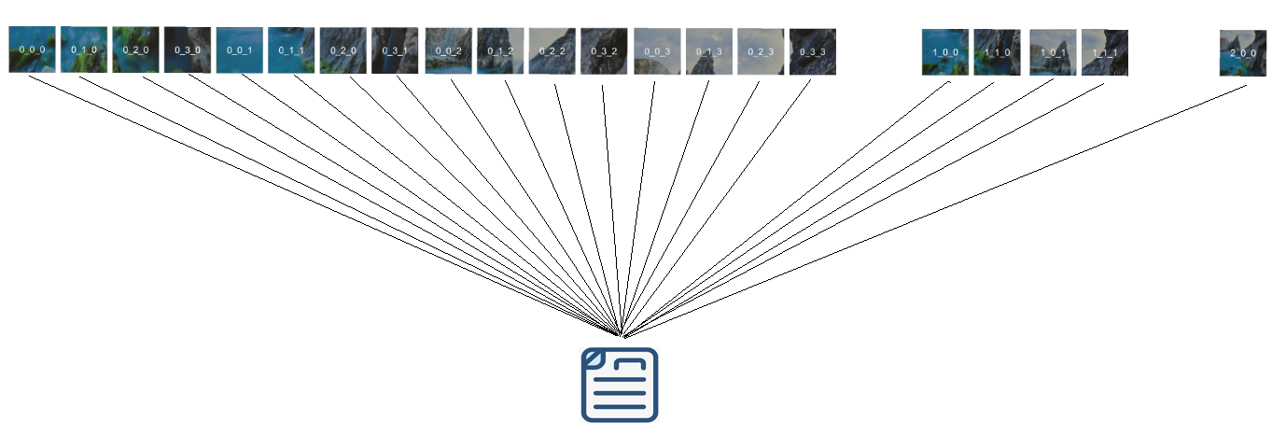
处理贴图文件时，按照图示的顺序，将贴图的纹理数据存到一个自定义的二进制文件中，用于后续程序的流式加载。
for (int l = 0; l < mipmap; l++)
for (int y = 0; y < h; y++)
for (int x = 0; x < w; x++)
WriteToBinaryFile();

Slide 6
如何计算当前帧需要哪些贴图？
像素级
这种精确到像素的方法需要将当前场景使用特制的shader渲染一遍，我们在这个shader中计算当前每个像素的mip值以及它所在的贴图的索引值。
float4 PS_Feedback( PS_IN input ) : SV_Target
{
float mip = floor( MipLevel( input.uv, VirtualTextureSize ) - MipBias );
mip = clamp( mip, 0, log2( PageTableSize ) );
const float2 offset = floor( input.uv * PageTableSize );
return float4( float3( offset / exp2( mip ), mip ), 1.0 );
}
MipLevel函数是求取当前像素的mip值，之前俊彪有分享过，这里略过不提。

Slide 7
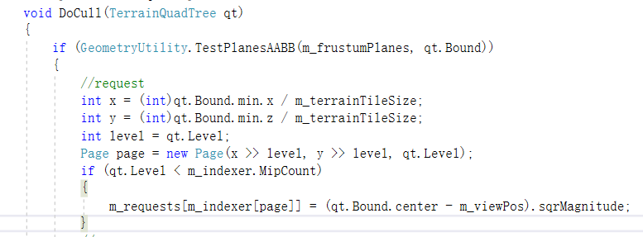
自定义
由于上述方法需要将RenderTexture从GPU回读到CPU，比较吃带宽，所以有一些优化方式，有的用ComputerShader来直接处理RT，只返回当前需要加载的几张贴图纹理的索引值给CPU；有的使用降采样的方式，比如4个邻近像素点取mipLevel最小的值来降低RT的分辨率，再传到CPU处理。
但是在手机上，ComputerShader的方式受限于硬件无法使用，降采样方式勉强可以用，但CPU还是要遍历RT的每个像素来获取优先级最高的贴图索引，还是有点慢。由于我的VT主要用于处理地形的splatmap，所以可以基于四叉树的节点来求取我们当前帧所需的小图块索引。这样我们只需要几十次的计算就可以获取到目标贴图的索引值，当然，代价是精度的损失。
如下图：在进行地形可视化判断时，顺带记录需要加载的小图块索引。

Slide 8
更新图块数据到物理贴图
public void UploadPage(Int2 pt, byte[] data)
{
m_temp.LoadRawTextureData(data);
m_temp.Apply();
Color32[] cs = m_temp.GetPixels32();
int pageSize = m_info.PageSize;
pt.x *= pageSize;
pt.y *= pageSize;
m_resource.SetPixels32(pt.x, pt.y, pageSize, pageSize, cs);
m_resource.Apply();
Shader.SetGlobalTexture(m_name, m_resource);
}
这是第一版的实现方式。从存有所有贴图数据的二进制文件中流式加载某一个图块的数据，然后调用unity的LoadRawTextureData函数转成贴图再读取Color32的数据。最后用SetPixels32更新物理贴图局部矩形区域的纹理数据。这种方式比较慢，占带宽。每次更新物理贴图后，需要将完整的物理贴图重新从CPU传到GPU。
优化:
Graphics.CopyTexture(m_temp, 0, 0, 0, 0, pageSize, pageSize, m_resource, 0, 0, pt.x, pt.y);//这种方式直接在GPU上进行贴图的拷贝。而且物理贴图可以是压缩格式。

Slide 9
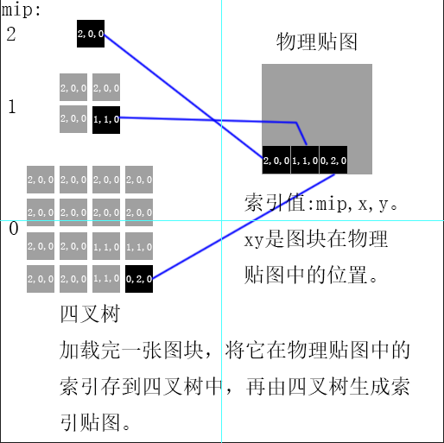
更新索引贴图
创建一个4*4的贴图，有mipmap层级，点过滤方式，RGBA32无压缩。
m_texture = new Texture2D(4, 4, RGBA32, true, false);
m_texture.filterMode = FilterMode.Point;
生成每个mip层级的数据:(image表示一张纹理)
image[] m_data = new image[3]; //mipCount=log2(4) + 1;
再往rgb通道塞入mip\x\y索引值。
具体过程如右图所示。

Slide 10
然后把这些mip层的数据塞到索引纹理中:
int index = 0;
for (int i = 0; i < PageTableSizeLog2 + 1; i++) {
Buffer.BlockCopy(m_data[i].Data, 0, m_tableData, index, m_data[i].Data.Length);
index += m_data[i].Data.Length;
}
m_texture.LoadRawTextureData(m_tableData);
m_texture.Apply(false); //注意关闭自动生成mip数据的功能

Slide 11
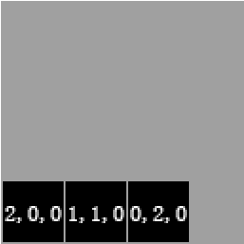
在像素着色器中进行渲染
1、计算uv
对于地形，uv通过世界坐标转换获得:
o.uv = worldPos.xz / _TerrainSize;
对于模型，直接用模型传入的uv值即可。
2、从table中获取图块在物理贴图中的索引坐标
tex2Dlod(_PageTable, float4(uv, 0, mip))
3、采样物理贴图
float mipSize = exp2(floor(page.z * 255 + 0.5f));//
uv = frac(uv * _PageTableSize / mipSize); //
uv *= _BorderScale;
uv += _BorderOffset;
float2 offset = floor(page.xy * 255 + 0.5f);
float2 atlasUv = (offset + uv) * _AtlasScale;
return tex2Dlod(_TextureAtlas, float4(atlasUv, 0, 0));
例如，从table中取出的值是mip=1,x=1,y=0。
则我们需要把当前像素的uv值映射到(1,1,0)这个图块区域上，然后进行采样。

Slide 12
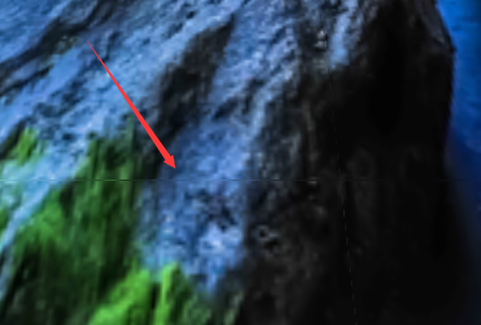

处理缝隙
产生原因:
uv = frac(uv * _PageTableSize / mipSize);
计算uv时，乘以了一个tile值，再取小数。
造成原先连续的uv值变得不连续:
0.01...0.99, 0.01...0.99, 0.01...0.99
则在0.99与0.01处，产生了uv值的跳变。
在计算mip时，ddx和ddy用于获取uv差值，由于uv值跳变了，导致算出的mip值不正确。
解决方式：
1、使用未进行frac的uv来计算正确的mip值，再传给tex2Dlod进行采样。或者调用tex2D的重载tex2D(_tex, uv, ddx, ddy)。
2、我们这里可以直接指定Mip=0传入:
tex2Dlod(_TextureAtlas,
float4(atlasUv, 0, 0))

Slide 13
优化
对纹理进行压缩。可以使用ASTC_4x4进行贴图的压缩，大小可以减小为原来的1/4。使用ASTC，ios和android基本上都支持，只需要准备一份数据。有效减少纹理大小、内存占用、带宽、显存。
页面缓冲。示例里是用LRU页面置换算法（最近最少使用）。LRU基本原理就是，将加载的图块缓存在一个链表中，最近加载的图块插入到头部，如果要加载的图块已经在缓存中，则从链表中取出，插入到头部；如果链表满了，将尾部的图块释放掉。其他页面算法有FIFO（先进先出）、LFU（最近最不经常使用，根据使用次数来决定优先级）等，都不太适合。
多线程。可以用多线程来加载图块数据。加载完毕后通知主线程上载数据。减少卡顿。
加载顺序。将加载请求存到一个双向链表中，优先级最高的放在链表头部位置，加载线程直接从链表头获取加载请求进行图片加载。优先级一般按mip等级从大到小，距离玩家视点从近到远的顺序。
预取策略。比如按镜头移动速度预先加载一些图片数据；或者预先加载当前视点的四叉树层级的子节点。
去掉索引表，减少采样次数。

